Slide 1
Board
Intelligent software Lab.
전재원

Slide 2
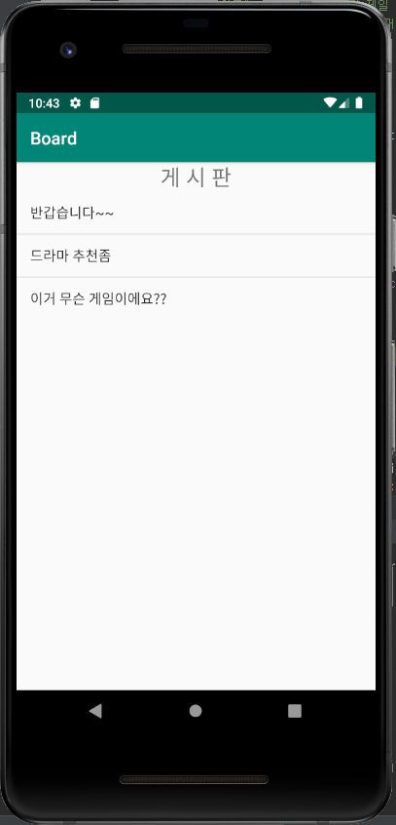
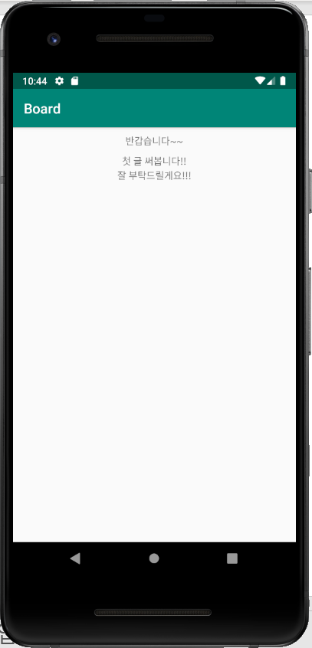
Board
게시판

Slide 3
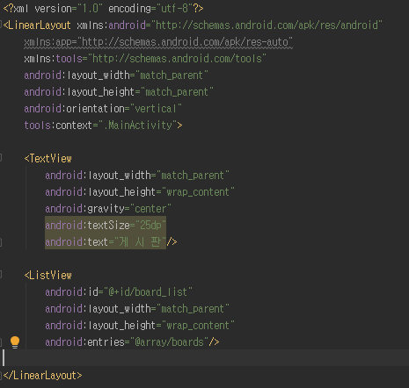
Board
Activity_main.xml

Slide 4
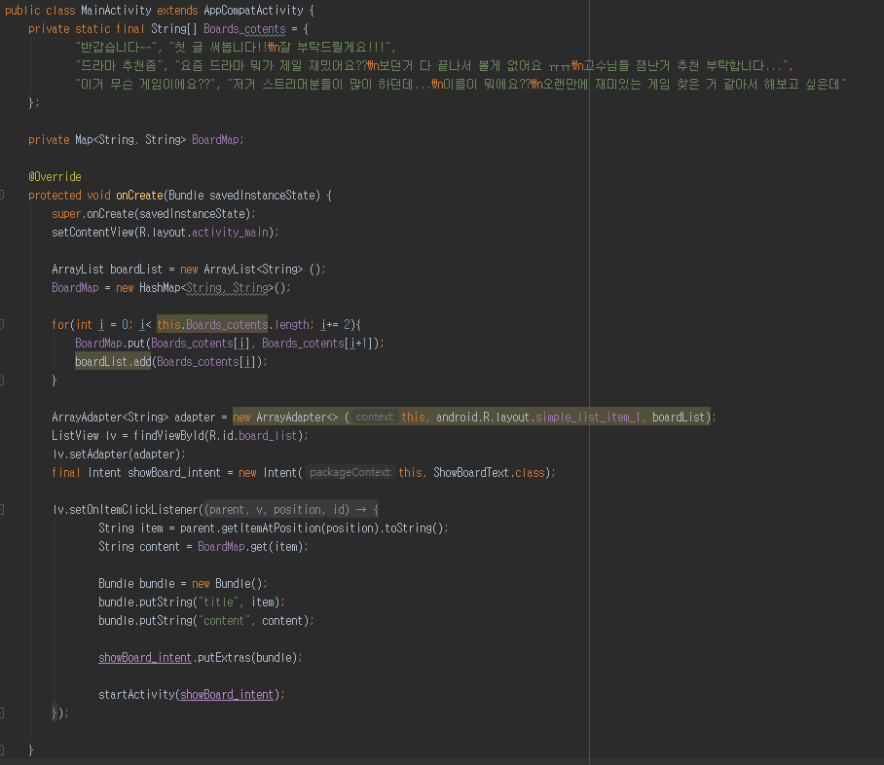
Board
MainActivity.java

Slide 5
Board
MainActivity.java

Slide 6
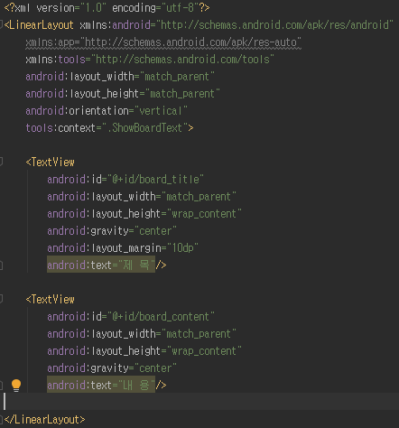
Board
Activity_show_board_text.xml

Slide 7
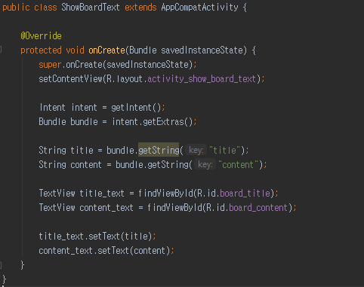
Board
ShowBoardText.java

Slide 8
Board
ShowBoardText.java

Slide 9
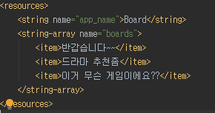
Board
String.xml

Slide 10
Layout
실습자료 제출
dhodksehla@naver.com
[모바일 프로그래밍] 201816042_1016_전재원
가상 안드로이드 실행 결과
과제는 아니지만 실습 평가 지표로 사용
다음 실습 전까지 제출

